Slide 1
자기지도학습 특강
세상에 쓸모없는 데이터는 없다
진행자: 신해솔, 김언지
튜터: 문이안, 박현영

Slide 2
Content
1. Background
1-1 supervised learning
1-2 latent vector
1-3 data and labeling
2. Self supervised learning
2-1 signal
2-2 Self supervised learning
2-3 pretext task
2-4 downstream task
3. Examples
3-1 Rotation Task
3-2 SimCLR
3-3 MAE
4. Conclusion
5. Code practice

Slide 3
Background

Slide 4
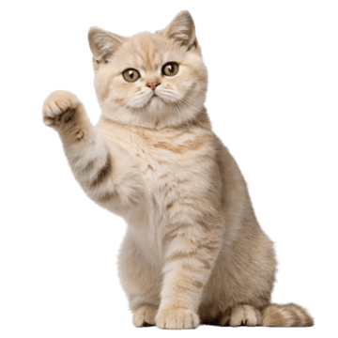
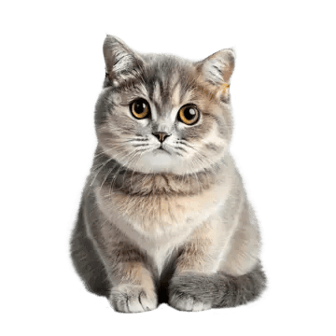
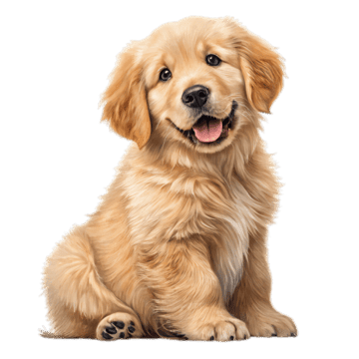
Supervised learning
지도학습
데이터 + 레이블 -> 모델
training
label
고양이 / 강아지
고양이
강아지
Notes:
우리가 평소 알고있는 지도학습의 큰 개념 설명
모델 안에 라벨링되어있는 데이터를 넣어 학습시킴
어떤 이미지를 넣었을 때 학습시켰던 라벨들 중 하나로 분류 예측할 수 있음.

Slide 5
Supervised learning
classification head,
regression head …
딥러닝에서의 지도학습
입력 데이터를 처리하는 과정에서 필연적으로 중간 단계의 벡터를 생성하게 됨
. . .
. . .
. . .
encoder
( task head )
input
latent vector
output
Notes:
1. 딥러닝에서의 지도학습 흐름 설명
- 고양이 이미지를 입력으로 넣는다 가정!
- 고양이는 각 픽셀이 펼쳐진 길다란 벡터 표현으로 처리되어서 input으로 들어감
- 그 input값은 특징을 추출하는 encoder를 거쳐 latentvector의 형태로 변환된 후 task head에 들어가 분류나 회귀 등의 task를 수행하게 됨.
보통 우리가 모델을 학습시킨다 할 때 이 encoder와 task head의 적절한 가중치를 찾아나가는 과정이라 볼 수 있는것.
2. latent vector의 존재
- 이 때 중간에 보이는게 아까 말한 latent vector
- 딥러닝에서는 input이 encoder를 거쳐 표현이 압축되며 필연적으로 중간 단계의 벡터인 latent vector를 생성하게되어욧

Slide 6
Supervised learning
classification head,
regression head …
딥러닝에서의 지도학습
입력 데이터를 처리하는 과정에서 필연적으로 중간 단계의 벡터를 생성하게 됨 = latent vector
입력 데이터의 정보가 압축되어
여러 작업이 가능한 상태
. . .
. . .
task head
latent vector
output
Notes:
1. latent vector는 입력 데이터의 압축이다!!
- 이녀석을 가지고 분류든 회귀든 내가 원하는 task의 head로 넣어줘서 output을 얻을 수 있게 되는고임!
- 정보가 압축된다는게 먼 말이냐면 다음 슬라이드에서~

Slide 7
Latent vector
왜 latent vector를 만들어 사용하려는걸까?
고차원 데이터의 본질을 저차원으로 압축!
계산의 효율성
6,144배
압축
3 channel 의
1024 x 1024 image
512 차원의
vector
노이즈 제거
일반화 능력
Notes:
0. 정보가 압축된다는게 먼소린지 가볍게 설명
input값을 encoder를 통해 latentvector로 뽑아낸다는 것은 즉,
입력 데이터를 겁나 액기스만 모아서 쭈욱 뽑아낸다는 말임.
1. 계산효율성
컬러 이미지를 생각해봣을때, 차원 축소라는 점에서 계산효율성 설명
2. 노이즈 제거
그렇게 핵심만 뽑아내다보면? 주변의 쓸데없는 정보들도 처리할 수 있게 됨. 먼 말이냐면 고양이 사진이긴 한데 주변에 고양이 말고 쓸데없는 부분도 같이 있을것이잖아? 그것들이 자연스럽게 제거된다는 소리이다.
3. 일반화 능력
정보들이 겁나 압축되어서 그 특징이 겁나 진~하게 담겨있다는 건? 이걸 가지고 다시 다른 작업들에도 활용할 수 있다는 소리가 된다. 이미지를 다시 생성해볼수도 있는거고, 이 특징 자체가 곧 분류의 답이 될 수 있는거고.. 등등 여러가지 작업들을 수행할 수 있는 일반화 능력이 생기게 됨.

Slide 8
Latent vector
이 벡터
안에
나 있다.
즉 , LATENT VECTOR는!
고차원 데이터의 저차원 압축 표현 : 원본 데이터의 핵심 특성을 담고있는 것
여기서 고차원 데이터 = 이미지, 텍스트 등
여기서 저차원 압축 표현 = 숫자로 표현되어진 벡터
latent vector
0.62
0.98
encoder
Notes:
1.latent vector 정의
latent vector는 원본 데이터의 핵심 특성을 담고있다.

Slide 9
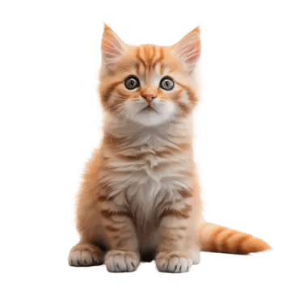
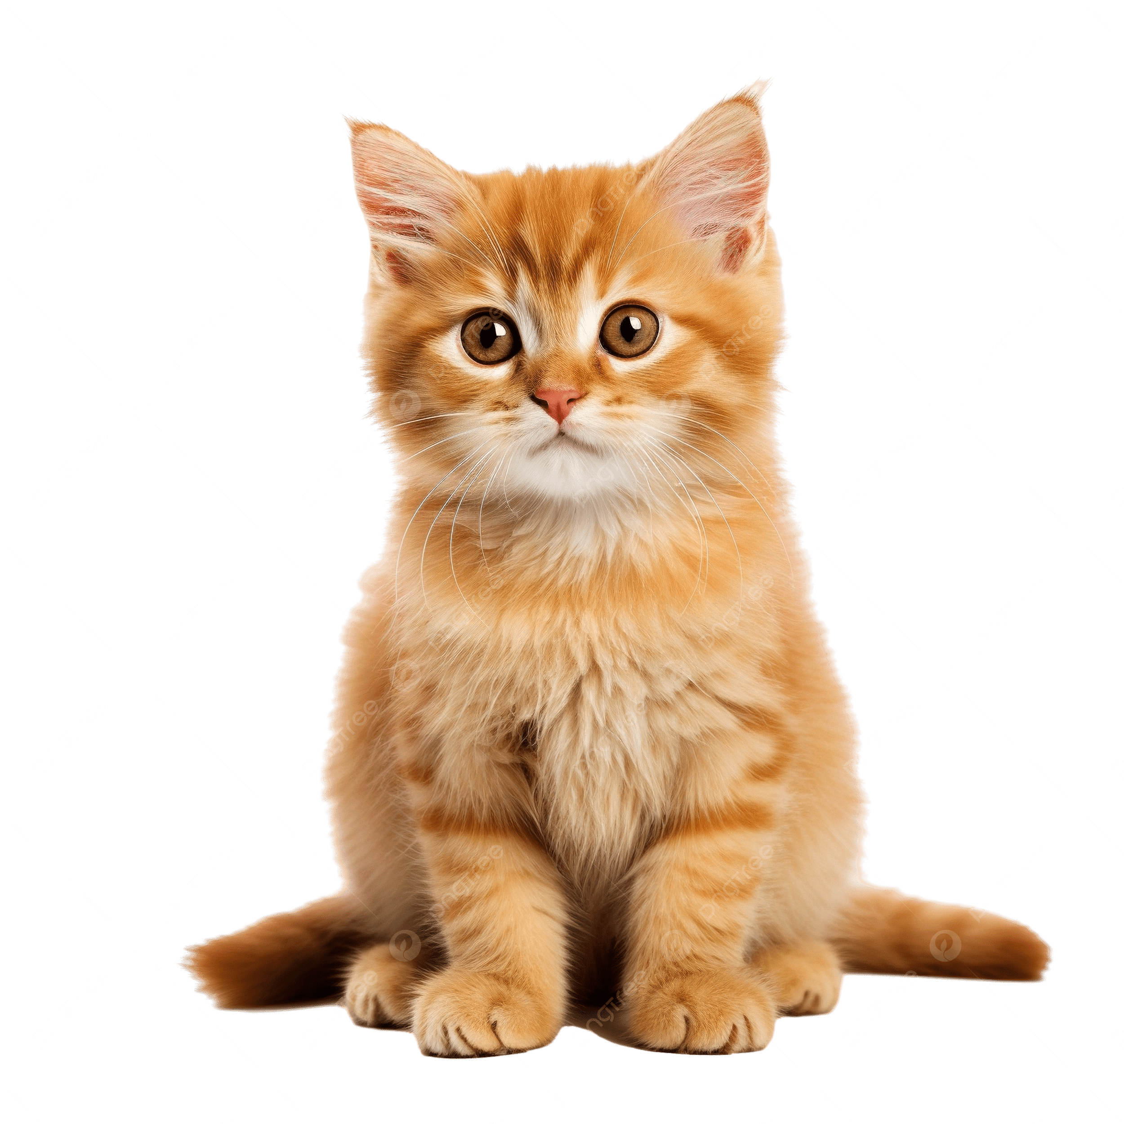
Latent vector
latent vector
좋은 LATENT VECTOR?
의미적 유사성과 중요한 특성을 담아냄
우리가 모델을 학습시키는 주 목표는
모델(여기서 encoder)이 이 latent vector를 잘 만들어낼 수 있도록 하는것!
encoder
Notes:
1. 좋은 latent vector를 만들어낸다는건 무엇일까요~
여러개의 latent vector들이 있다면, 고양이로부터 나온 latent vector들은 의미적으로 유사성을 갖고 있어야 하겟지?
그러면? 그 latent vector들을 좌표상으로 표현하면 다닥다닥 가까운 위치에 위치하고잇겟디..

Slide 10
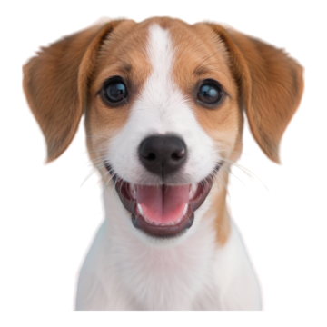
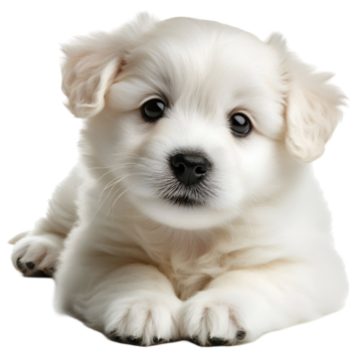
Latent vector
encoder
Notes:
요러캐~
고양이는 고양이들끼리
강아지는 강아지들끼리

Slide 11
Latent vector and Learning
classification head,
regression head …
입력의 특징이 잘 압축된 latent vector : 최종 output의 정확도를 좌우
. . .
. . .
. . .
encoder
task head
input
latent vector
output
많이!!
강아지
Notes:
1. 자 그럼 다시 지도학습의 과정에서 latent vector를 바라봐보자!!
encoder가 latent vector를 잘 만들어내면, 그걸 task head에 넣어서 적절히 내가 원하는 출력을 얻어낼 수 잇을거임.
강아지와 고양이를 분류하고싶다고 하면, 결국 고양이와 강아지 사진을 encoder에 입력으로 넣었을 때 그 특징을 잘 갖고있는 latent vector를 만들고? 그걸 classification head가 잘 받아서 이 latent vector가 고양이인지 강아지인지 잘 예측할 수 있도록 해야할고임
2. latentvector -> encdoer -> 데이터 필요성 설득
즉 latentvector를 잘 만들어야 내가 원하는 output을 얻을 수 잇다는 말!
그러려면 latentvector를 잘 만들어내는 encoder가 되도록 잘 학습시켜야한단 말
지도학습에는 이런 학습을 위해 라벨링되어져있는 데이터들을 입력으로 넣어줘야함
그것두 많~~이

Slide 12
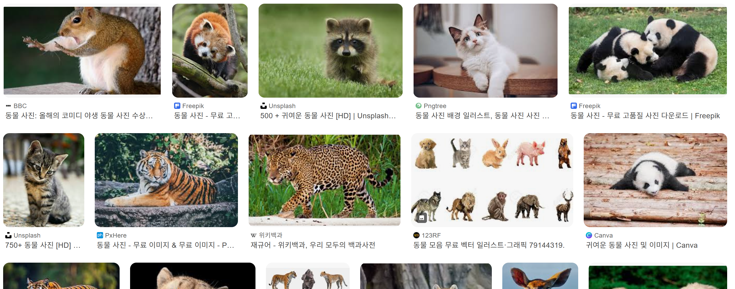
Data and labeling
라벨링의 현실적 어려움
ImageNet 1400만 장 라벨링에 수년 소요
주관적 판단, 실수 등의 문제
지도 학습에는
대량의 데이터 필요
라벨 데이터 부족→
지도학습에서의 모델 성능 제한
Notes:
라벨링 현실적 어려움
사람이 하나하나 라벨링하기 힘든 예시같은거 들어줘라!

Slide 13
Data and labeling
원본 데이터 자체가 정답이 되어보면 어떨까?
data
label
data
data
고양이
Notes:
걍 슬라이드 그대로 읽자!

Slide 14
Self supervised learning

Slide 15
Self supervised learning
라벨이 없는 데이터에서 데이터 자체의 구조를 이용해
스스로 감독 시그널(supervision signal)을 생성하여
표현을 학습하는 방법
Notes:
- 근데 감독 시그널이 뭔지 궁금해할테니 다음장에서 설명한다구해

Slide 16
Signal
무엇을 학습 목표로 삼을것인가?
일반적인 지도학습
. . .
task head
encoder
output
input
data
실제 label간의
loss 계산
label
Model
고양이 0.8
----------
강아지 0.1
----------
개구리 0.1
고양이
고양이
Notes:
0. 시그널은 곧 학습목표에 대한 이야기임.
지도학습 과정의 그림이란걸 설명해주기
저 모델은 인코더를 거쳐 task head 까지를 간략하게 표현한고임.
２. 지도학습에서의 학습목표
입력이 들어오면 모델을 통과할거임
그러니까 인코더 거쳐서 태스크 헤드 거치는 과정! 여기서도 latent vector가 만들어지는거 아까 말햇던거!! 기억하지?!
입력에 대한 분류 예측을 하고, 실제 라벨과의 loss를 계산할고임. 결국 이 loss라는건 출력 데이터 값과 라벨 값의 차이인고야.

Slide 17
Signal
무엇을 학습 목표로 삼을것인가?
일반적인 지도학습
output
input
data
실제 label간의
loss 계산
label
Model
고양이 0.8
----------
강아지 0.1
----------
개구리 0.1
고양이
고양이

Slide 18
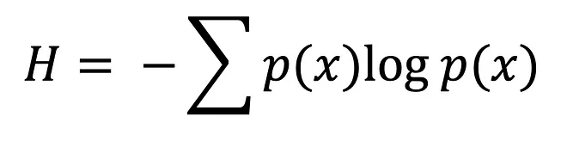
Signal
. . .
task head
encoder
output
예측값과 정답 라벨 간의 차이(loss) 최소화
input
data
실제 label간의
loss 계산
label
Model
고양이 0.8
----------
강아지 0.1
----------
개구리 0.1
고양이
고양이
output : [0.8, 0.1, 0.1]
label : [ 1.0, 0.0, 0.0 ]
cross-entropy loss :
-(1×log(0.8) + 0×log(0.1) + 0×log(0.1))
= 0.22
Notes:
크로스 엔트로피 로스를 쓴다구 햇을 때의 설명...!
수식 설명~~
?아니 저기 굳이 해당 클래스를 제외하고는 0이라 의미가 없는 거 아닌가? 왜 저리 표현?
?응응 니말 맞아 그래서 사실 이런 경우에는 그냥 해당 클래스에 해당하는 계산만 해두 괜찮아.
2. 이 라벨과 출력값의 loss를 최소화하는게 일반적인 지도학습에서의 시그널인거지!!

Slide 19
Data and labeling
data
label
data
data
고양이
Notes:
방금 설명해준것 : 라벨이 곧 정답지가 되는 상황
2. 그리고 자기지도학습은 : 데이터 자신이 곧 정답지가 되는 상황

Slide 20
Self supervised learning
어떻게?
masking
reconstruction
Notes:
뭐 어떻게 데이터 자체의 구조로부터 학습 시그널을 만들 수 있다는걸까?
- 많고많은 예시들 중 하나야 이미지를 가려놓고 다시 빈칸을 채우도록 하는 과제를 주는 것!
- 보면, 원본 데이터에 변형을 추가해서 입력 데이터를 생성했음.
- 그리고 이미지 빈칸 채우기의 답안지는 곧, 원본 데이터가 됨.
- 이게 바로 데이터 자체의 구조로부터 학습 시그널을 만들어냈다 라고 볼 수 있겟지옛.

Slide 21
Self supervised learning
. . .
task head
encoder
data
masking
reconstruction
data
원본 data
자체에서
loss 계산
Model
Notes:
1.이 과정을 학습 과정에서 좀 더 자세히 들여다보면,
- 어떤 라벨도 붙어있지 않은 고양이 사진이 준비되어있다구 합시다잇
- 그다음 원본 데이터에 마스킹이라는 변형을 추가해주는것이에욧
마스킹된 이미지가 모델에 들어가요
여기서의 모델도 안쪽을 열어보면 요러캐 인코더..를 통해 레이턴트벡터 만들구 태스크헤드로 들어가는 구조이겟죠? 그리고 여기서는 reconstruction!즉 이미지를 재구성하는 task를 수행할 head가 붙어잇을고에욧.
이 모델을 거치면 재구성된 이미지가 나오게 됩니다! 즉 가려진 부분 각 픽셀 하나하나를 예측했다구 볼 수 있겠죠
- 그리고 원본 데이터 자체에서 loss를 계산하고 이를 모델 가중치에 반영하여 점차적으로 최적의 모델 가중치를 찾아가게 되겟죠!!

Slide 22
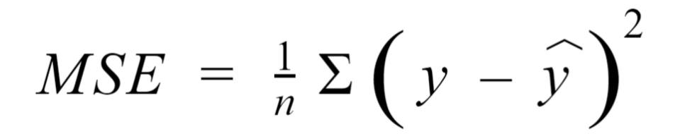
Self supervised learning
10 | 20 | 30 | 40 | 50
60 | 70 | 80 | 90 | 100
110 | 120 | 130 | 140 | 150
160 | 150 | 180 | 190 | 200
210 | 220 | 230 | 240 | 250
12 | 20 | 28 | 38 | 50
58 | 68 | 78 | 90 | 98
110 | 118 | 12 | 138 | 148
158 | 168 | 180 | 188 | 198
208 | 218 | 228 | 238 | 250
원본 data
자체에서
loss 계산
mse = (4+4+…+4+4) / 25
= 76 / 25
= 3.04
Notes:
1. 이 때의 학습 시그널도 좀 더 알아봅쉐이
- 원본 데이터가 이렇게 있구..
- 그 데이터에 마스킹이라는 변형을 추가했었음!
- 그리고 그부분을 재구성했었잔아.
- 보이는 표는 고양이 사진을 엄청엄청 확대한 픽셀 값들이라구 간단히 생각해보자
- 여기서 구하는 loss는 곧 각 픽셀값들의 차이가 되는거지
- 보통은 mse 로스를 사용해
- 각 픽셀끼리의 차이를 가지고 위 수식을 계산하면, 3.04라는 loss 탄생!
- 각 픽셀끼리의 차이가 적을수록 loss의 값은 작아질고임.
- 이 loss를 줄이는게 이 학습의 목표이자 시그널이 되는 것.

Slide 23
Self supervised learning
unlabeled
data
. . .
. . .
encoder
task head
활용?
input
latent vector
Notes:
1. 자 다시 크게 보자
- 방금 우리가 한건 라벨 없는 데이터를 가지고 masking이라는 변형을 추가해서 input에 넣었지? 글구 인코더를 거치고 task head(reconstruction)을 통해서 마스킹된부분에 대한 재구성을 햇음
- 글고 원본 이미지로부터 loss를 구해 그 값을 최소화시키자는 학습 목표를 가지구 encoder를 학습시킨고야
2. 결론
자기지도학습은 라벨 없이도 좋은 latent vector를 뽑아낼 수 있는 encdoer가 되도록 학습시킬 수 잇는 방법이 된다는고임!!
- unlabeled data는 세상에 겁나 많잖아. 이거 그냥 다 활용될 수 있다는고임.
3. 근데 이렇게 예쁜 latent vector를 만들어낼 수 있는 예쁜 encoder를 고냥 가만히만 냅둘 순 없겟지

Slide 24
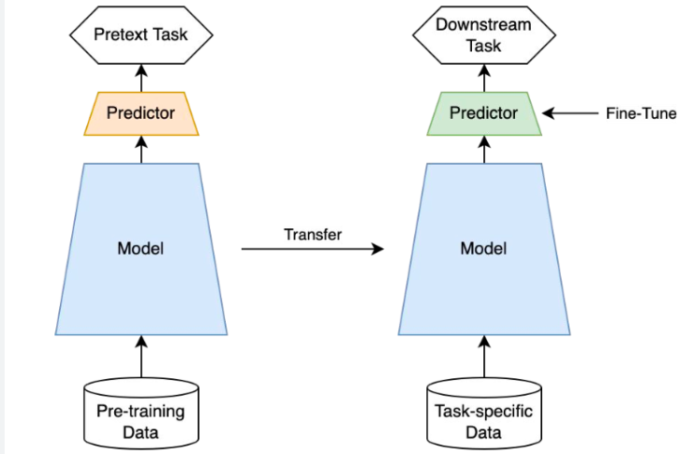
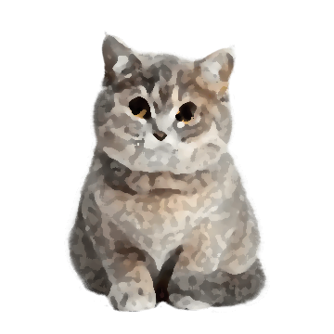
Self supervised learning
masking
reconstruction
Notes:
1. 보통의 자기지도 학습의 활용이라고 볼 수 있는 하나의 학습 파이프라인이야!!
- 방금 우리가 이미지를 재구성하며 예쁜encoder 즉 예쁜 model을 만들어냈던 과정은 pretext task의 과정에 해당하는고지
- 그리고 보통은? 전이 학습의 방식으로 내가 진짜 하고자 하는 task에 맞춰 모델을 fine tuning 해서 downstream task를 위한 학습을 또 해.
2. 자기지도학습의 핵심은 바로 이부분! ( pretext task..! )

Slide 25
Pretext task
Pretext Task
데이터에서 자동으로 생성한 보조 과제
레이블 없이 데이터의 특징을 학습하는 단계
Pretext Task를 통해 Encoder가 의미 있는 Latent Representation을 학습
Notes:
1. 지금까지 self supervised learning에서 설명햇던 그부분이야
- 라벨이 없는 데이터에서 데이터 자체의 구조를 이용해 스스로 감독 시그널(supervision signal)을 생성하여 표현을 학습하는 과정인거지
- encoder가 좋은 latent vector를 만들어내도록 학습시키는고야

Slide 26
Downstream task
Downstream Task
실제로 해결하고자 하는 목표 과제
분류, 검출, 분할 등 구체적 응용
Pretext에서 학습한 특징을 Downstream에서 활용
Notes:
1. 그리고 그걸 downstream task에서 활용하는거야
- 예를들어 의료 데이터가 있는데 라벨이 10퍼만 되어있다?
- 그러면 라벨 없는 90퍼센트로 pretext task를 통해 model이 표현학습을 잘 하도록 미리 뺑뺑이 돌려놓구 거기서 학습했던 걸 고대로 잘 들구와서~ 활용하는고야.
- 10퍼의 라벨있는 데이터들로 내가 진짜 하려고했던 여러 태스크들을 전이학습의 방식으로 또 학습시키는거지!!!
2. 이게 자기지도학습의 대표적인 학습 파이프라인이다~!

Slide 27
Examples

Slide 28
Rotation Task
Unsupervised Representation Learning by Predicting Image Rotations
90 rotation
Notes:
1. 강아지가 90도 돌앗죠
- rotation task의 핵심 아이디어는 모델이 이미지가 얼마나 회전되었는지를 맞히도록 하면서 이미지의 의미 있는 특징을 학습하게 해보자 에욧

Slide 29
Rotation Task
Unsupervised Representation Learning by Predicting Image Rotations
학습 목표 : 이미지가 몇 도 회전했는지에 대한 예측값과 실제 정답 간의 차이(loss) 최소화
원본 이미지를 0°, 90°, 180°, 270°로 회전시켜 4개의 변형을 만들고,
각 이미지가 몇 도 회전되었는지 구별하며 표현을 학습하는 방식
Notes:
1. 학습 시그널
- 학습 목표는 이미지가 몇 도 회전했는지에 대한 예측값과 실제 정답 간의 차이, 즉 loss를 최소화하는 것!
- 먼저 원본 이미지를 0도, 90도, 180도, 270도로 회전
- 각 이미지가 몇 도 회전되었는지를 예측하여 표현을 학습하는 방식

Slide 30
Rotation Task
. . .
task head
encoder
input
data
data
rotation
prediction
0° (0.7)
------------
90° (0.2)
------------
180° (0.1)
------------
270° (0.0)
Model
90°
0° (0.0)
------------
90° (1.0)
------------
180° (0.0)
------------
270° (0.0)
0° (0.7)
------------
90° (0.2)
------------
180° (0.1)
------------
270° (0.0)
CE = -(0 + log(0.2) + 0 + 0)
= -(0 + (-1.609) + 0 + 0)
= 1.609
Notes:
1. 전체적인 학습 파이프라인 설명
- 먼저 준비되어있는 강아지 이미지!. 이 이미지를 90도 회전시킨 후, 모델에 입력!
- 모델 구조는 인코더(encoder)와 태스크 헤드(task head)로 구성되어 있을고임.
- 인코더는 이미지로부터 특징을 추출하고
태스크 헤드는 이 특징을 바탕으로 4개의 회전 각도에 대한 확률을 예측하겟지!!
2. 예측 결과와 loss 계산 설명
- 실제 정답은 90도 회전이므로, 정답 레이블은 90도가 1.0, 나머지는 0.0.
Cross Entropy(CE)를 사용
3. 그래서 이게 왜?
- 회전을 맞히려면 이게 무엇인지 알아야 하잔아~ 단순히 픽셀 패턴만으로는 회전 각도를 정확히 예측하기 어려웟
- 모델은 "이것이 강아지다", "머리가 어디고 몸이 어디다"를 이해해야 회전을 판단할 수 있지않겟니?
- 귀, 눈, 코의 상대적 위치와 몸의 방향성과 자세같은 ... 이런 구조적 정보를 파악해야 올바른 "위쪽"을 찾을 수 있지않겟어?!!!
그래서 이것이 표현 학습을 할 수 있게 되는것이야

Slide 31
SimCLR
A Simple Framework for Contrastive Learning of Visual Representations
negative
positive
Notes:
1. 자 녹색강아지와 구냥강아지는 positive이구 나머지는 강아지와 다 negative이죳?
- simclr의 핵심 아이디어는 같은 이미지에서 나온 서로 다른 변형들을 positive pair로, 다른 이미지들을 negative pair로 학습하는 것
- 왼쪽의 강아지 이미지와 그 변형된 버전(초록색으로 표시)은 서로 가까워지도록 학습하고
- 고양이들과는 멀어지도록 학습합니다

Slide 32
SimCLR
A Simple Framework for Contrastive Learning of Visual Representations
학습 목표 : 두 이미지가 positive pair인지, negative pair인지에 대한 예측과 실제 정답 간의 차이(loss) 최소화
augmentation된 원본 이미지와 다른 이미지들을
원본 이미지와 같은 이미지인지 아닌지 구별하며 표현을 학습하는 방식
negative
positive
Notes:
1. 학습목표
- 학습 목표의 핵심은 두 이미지가 positive pair인지, negative pair인지에 대한 예측과 실제 정답 간의 차이인 loss를 최소화 하는고임
- positive pair는 원본 이미지와 augmentation된 원본 이미지의 쌍인거구
- 나머지 다른 이미지들은 다 negative pair로 구별하여 표현을 학습하는 방식

Slide 33
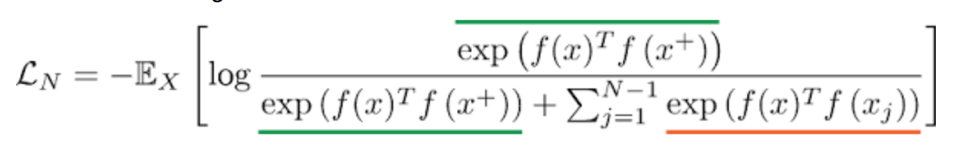
SimCLR
. . .
유사도
Model
encoder
유사도 : 내적, 코사인 유사도 등 사용 (위 수식에서는 내적 사용)
Notes:
1. 전체적인 학습 파이프라인 설명
- 먼저 다양한 동물 이미지들이 모델에 입력, 그리고 positive pair가 될 녀석은 원본 이미지에서 augmentation을 하여 준비
- 이미지들은 encoder를 통해 고차원의 특징 벡터로 변환
- 각 이미지는 각각 고유한 벡터 공간으로 매핑되는데, 이 벡터들끼리의 유사도를 계산하는고야
2. 예측 결과와 loss 계산 설명
- 빨간 화살표는 positive pair를, 파란 화살표는 negative pair
- 유사도는 내적, 코사인 유사도 등을 사용하며, 위 수식에서는 내적을 사용
- 분모에는 positive pair의 유사도 : 커져야함
- 분자에는 negative pair의 유사도 : 작아져야함
? 그럼 loss가 커지는거아니야?
? 아니야~ loss값 계산 앞에 -가 붙어있자나~
3. 그래서 이게 왜?
- 색상, 밝기, 배경 같은 표면적 특징은 무시하고, 같은 이미지의 변형들은 비슷해야한다는 당연한 원리를 사용
- 어떤 특징을 추출해야 비슷한/다른 것을 구별할 수 있을까를 학습하려하는거니까..
- 결국 그 어떤 특징의 학습 == 표현학습인거임.

Slide 34
MAE
Masked Autoencoders Are Scalable Vision Learners
Notes:
1. 가나디가 지금 가려져잇죠
- 흰색 사각형들이 일부를 가리고 잇는고! 이것이 바로 마스킹이야. MAE의 목표는 이렇게 일부가 가려진 이미지에서 오른쪽처럼 완전한 이미지를 복원하는 것이란다..

Slide 35
MAE
Masked Autoencoders Are Scalable Vision Learners
학습 목표 : 마스킹된 이미지의 복원 예측값과 원본 이미지의 픽셀값들과의 차이(loss) 최소화
이미지의 일부 패치를 랜덤하게 마스킹하고,
나머지 부분으로부터 가려진 패치의 원본 픽셀값을 재구성해가며 표현을 학습하는 방식
Notes:
1. 학습목표
학습 목표는 마스킹된 이미지의 복원 예측값과 원본 이미지의 픽셀값들과의 차이(loss)를 최소화하는 것~
- 이미지의 일부 패치를 랜덤하게 마스킹하고
- 나머지 부분으로부터 가려진 패치의 원본 픽셀값을 재구성해가며 표현을 학습하는 방식
이 때,
- 인코더는 보이는 patche들만 처리하고
- 디코더에서 마스킹된 patch들을 활용한 전체 복원을 수행

Slide 36
MAE
. . .
task head
encoder
input
data
data
rotation
prediction
Model
10
25
18
19
6
9
25
16
20
5
MSE
1/5 * ( 1 + 0 + 4 + 1 + 1 )
= 1.4
Notes:
1. 전체적인 학습 파이프라인 설명
- 준비된 이미지에 패치별로 마스킹 수행
- 이 때 masking은 전체의 75%에 해당하는 부분들에!
- 보이는 부분만 모델에 넣어 encoder를 학습시키구
- 복원은 전체를 다 하도록!
- 이 때 복원이란 앞서 설명했던거랑 똑같이. 가려진 부분들의 픽셀값을 예측하는고야
2. 예측 결과와 loss 계산 설명
- MSE Loss를 사용하되, masked patches에 대해서만 계산
3. 그래서 이게 왜?
- 복원하려면 객체 인식, 공간 관계, 계층적 특징을 모두 알아야하는데, 이미지의 75%나 마스킹하다보니, 주변 정보만으로 가려진 부분을 추론해야하니 단순히 주변 비슷한 색들만 복사하여 픽셀값을 채울 순 없고, 전체적인 이미지의 맥락 이해가 필요하게 됨.
- 이 때 이미지의 맥락이란, 단순한 공간적 구조가 아니라 객체의 형태나 관계들의 의미도 담고있다!

Slide 37
Conclusion

Slide 38
Conclusion
labeled data는 극히 제한적, unlabeled data는 무한대
원본 데이터 자체를 정답으로 활용하는 자기지도학습
지도학습의 가장 큰 문제점인 라벨 데이터 의존성을 해결할 수 있는 핵심적인 해결책
세상은 Unlabeled Data로 가득하다
Notes:
1. 끝맺음하기~~
- latent vector를 잘 뽑아내는 모델을 만들기 위한 표현학습
- 라벨 없이도 학습 가능 : 지도학습의 라벨 문제점을 해결
- 자기지도학습 : 라벨이 없는 데이터에서 데이터 자체의 구조를 이용해 스스로 감독 시그널을 생성!

Slide 39
code practice

